Slide 1
UB-Framework Release Guide
Ver 1.5.0

Slide 2
I. UB-Framework 1.5.0 기능

Slide 3
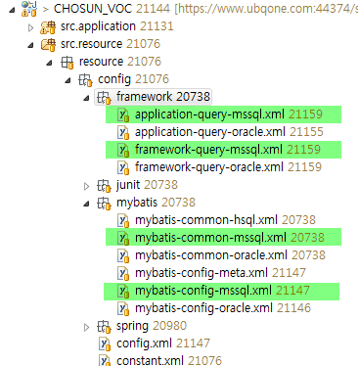
1. UB-Framework 1.5.0 기능
1. MS-SQL의 지원
ub-framework에서는 MS-SQL을 지원하도록 구성하였으며, 관련 설정은 아래와 같은 순서로 설정한다.
/src.resource/resource/config/config.xml
<!--
================================================
Database 관련 설정
================================================
-->
<!-- application db datasource jndi name -->
<entry key="app.db.jndi">java:comp/env/jdbc/application</entry>
<!-- application db type oracle/mssql/hsql/db2 -->
<entry key="app.db.databasetype">mssql</entry>
oracle → mssql 로 변경
2. 설정 파일의 변화
* 그림과 같이 파일의 접미사를 *.mssql.xml 일치하여 DBMS별 설정을 다르게 구성할 수 있다.
(개별 파일의 변화는 ub_baseweb_1.x 를 참고하면된다.)

Slide 4
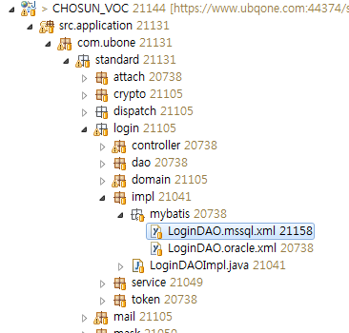
1. UB-Framework 1.5.0 기능
2. DAO의 구성변화
1. DBMS의 유형별로 Xml의 파일명은 아래와 같이 정의 된다.
Oracle : *.oracle.xml
MS-SQL : *.mssql.xml
DB2 : *.db2.xml
* Dao의 Query 파일도 DBMS의 유형별로 각각 저장한다.

Slide 5
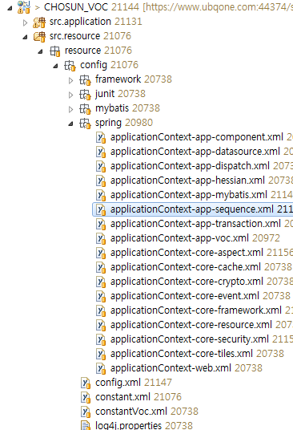
1. UB-Framework 1.5.0 기능
3. SequenceRepository
채번을 하기 위해서는 오라클의 경우 시퀀스를 이용하거나, MS-SQL은 자동증가 컬럼을 사용할 수 있다. 일관된 코딩을 제공하기 위하여, SequenceRepository를 제공한다.
관련 테이블 생성 스크립트
MS-SQL 용 :
Oracle 용 :

Slide 6
1. UB-Framework 1.5.0 기능
3. SequenceRepository
사용예제는 아래와 같이 사용합니다.
public class SampleClass {
@Resource
SequenceRepository sequenceRepository;
public void test() {
String nextVal = sequenceRepository.nextVal(“시퀀스ID");
}
}

Slide 7
1. UB-Framework 1.5.0 기능
4. MS-SQL 페이징 관련 MyBatis 가이드
MS-SQL의 페이징 관련 부분은 일관성을 유지 하기 위해 아래의 패턴을 최대한 유지 하기 바랍니다.
<!--
Query id : Code.selectCodeCategoryList
Description : 코드 유형 목록 조회
-->
<sql id="selectCodeCategoryList_base">
<!-- 페이징 공통 관련 쿼리 :: Begin-->
SELECT
<if test="ORDER_COLUMN == null or ORDER_COLUMN == ''">
ROW_NUMBER() OVER( order by REG_DATETIME DESC ) AS ROWNUM /* ROWNUM */
</if>
<if test="ORDER_COLUMN != null and ORDER_COLUMN != ''">
ROW_NUMBER() OVER( order by ${ORDER_COLUMN} ${ORDER_ASC} ) AS ROWNUM /* ROWNUM */
</if>
, SUB.*
FROM (
<!-- 업무 관련 쿼리 :: Begin -->
SELECT CODE_CATEGORY_ID /* 코드유형ID*/
, CODE_CATEGORY_ID_UP /* 상위 코드유형ID*/
, CODE_TP /* 코드유형*/
, REG_DT /* 등록 일시*/
FROM SYS_CODE_CATEGORY
※ ORDER 절은 따로 업무 관련 쿼리에 기술하지 않고 상단의 OVER절에 기술합니다.
<!-- 업무 관련 쿼리 :: End -->
) SUB
<!-- 페이징 공통 관련 쿼리 :: End -->
</sql>
초기정렬 기준
그리드 헤더 선택 시 정렬

Slide 8
1. UB-Framework 1.5.0 기능
5. TreeGen 클래스의 TreeColumn 변경
기존 Tree유형의 쿼리를 뽑을 때 사용했던 Column Alias 중 ‘KEY’ 라는 이름이 MS-SQL에서 예약어로 등록되어 있어 호출이 불가능합니다.
이로 인하여 ‘KEY’ 라는 Alias를 ‘DATA_KEY’ 로 변환하여 적용합니다.
※ 이 변경은 ORACLE, MS-SQL 둘 다 적용합니다.
- 변경 전
- 변경 후
<!-- 메뉴 관리 트리 조회 -->
<select id="getMenuManageTree"
parameterType="map"
resultType="lmap">
SELECT A.MENU_ID AS ID
, '(' + A.STATUS + ') ' + A.MENU_NAME AS TITLE
, A.MENU_ID AS KEY
, A.MENU_NAME AS TOOL_TIP
, ISNULL(A.PARENT_MENU_ID, 'ROOT') AS PARENT_ID
, A.DEPTH AS DEPTH
, A.SORT_ORDER AS SORT_ORDER
, CASE WHEN B.PARENT_MENU_ID = NULL
THEN 'N' ELSE 'Y' END AS FOLDER_YN
FROM AP_MENU A
LEFT OUTER JOIN (
SELECT PARENT_MENU_ID
FROM AP_MENU
GROUP BY PARENT_MENU_ID
) B ON A.MENU_ID = B.PARENT_MENU_ID
WHERE A.DEPTH = '1'
ORDER BY DEPTH, SORT_ORDER ASC
</select>
<!-- 메뉴 관리 트리 조회 -->
<select id="getMenuManageTree"
parameterType="map"
resultType="lmap">
SELECT A.MENU_ID AS ID
, '(' + A.STATUS + ') ' + A.MENU_NAME AS TITLE
, A.MENU_ID AS DATA_KEY
, A.MENU_NAME AS TOOL_TIP
, ISNULL(A.PARENT_MENU_ID, 'ROOT') AS PARENT_ID
, A.DEPTH AS DEPTH
, A.SORT_ORDER AS SORT_ORDER
, CASE WHEN B.PARENT_MENU_ID = NULL
THEN 'N' ELSE 'Y' END AS FOLDER_YN
FROM AP_MENU A
LEFT OUTER JOIN (
SELECT PARENT_MENU_ID
FROM AP_MENU
GROUP BY PARENT_MENU_ID
) B ON A.MENU_ID = B.PARENT_MENU_ID
WHERE A.DEPTH = '1'
ORDER BY DEPTH, SORT_ORDER ASC
</select>

Slide 9
1. UB-Framework 1.5.0 기능
6. APMD 데이터 Xml 로드 지원
APMD 데이터는 DB와 Xml 파일로 로드를 할 수 있도록 지원합니다. JDBC를 우선으로 로드할 것인지, XML 파일을 우선으로 로드할 것인지 결정하여 설정을 변경하면 됩니다.
참고 파일 : applicationContext-core-framework-adaptor-spring.xml
1) Screen 정보 : Xml 파일 검색후 없으면 DB 조회 설정
<!-- Xml 파일을 검색후 존재하지 않으면 DB에서 Screen 정보를 로드하는 설정 -->
<bean id="screenRepository" class="com.ubone.framework.engine.screen.CachingScreenRepository">
<property name="parentScreenRepository">
<bean class="com.ubone.framework.repository.screen.XmlScreenRepository" parent="frameworkRepository">
<property name="parentScreenRepository">
<bean class="com.ubone.framework.engine.screen.JdbcScreenRepository" parent="frameworkRepository"/>
</property>
</bean>
</property>
</bean>
2) Screen 정보 : DB 검색후 없으면 Xml 파일 조회 설정
<!-- DB을 검색후 존재하지 않으면 Screen Xml 파일 정보를 로드하는 설정 -->
<bean id="screenRepository" class="com.ubone.framework.engine.screen.CachingScreenRepository">
<property name="parentScreenRepository">
<bean class="com.ubone.framework.engine.screen.JdbcScreenRepository" parent="frameworkRepository">
<property name="parentScreenRepository">
<bean class="com.ubone.framework.repository.screen.XmlScreenRepository" parent="frameworkRepository"/>
</property>
</bean>
</property>
</bean>

Slide 10
1. UB-Framework 1.5.0 기능
6. APMD 데이터 Xml 로드 지원
3) Service 정보 : Xml 파일 검색후 없으면 DB 조회 설정
<!-- Xml 파일을 검색후 존재하지 않으면 DB에서 Service 정보를 로드하는 설정 -->
<bean id="serviceRepository" class="com.ubone.framework.engine.service.CachingServiceRepository">
<property name="parentServiceRepository">
<bean class="com.ubone.framework.repository.service.XmlServiceRepository" parent="frameworkRepository">
<property name="parentServiceRepository">
<bean class="com.ubone.framework.engine.service.JdbcServiceRepository" parent="frameworkRepository"/>
</property>
</bean>
</property>
</bean>
4) Service 정보 : DB 검색후 없으면 Xml 파일 조회 설정
<!-- DB을 검색후 존재하지 않으면 Service Xml 파일 정보를 로드하는 설정 -->
<bean id="serviceRepository" class="com.ubone.framework.engine.service.CachingServiceRepository">
<property name="parentServiceRepository">
<bean class="com.ubone.framework.engine.service.JdbcServiceRepository" parent="frameworkRepository">
<property name="parentServiceRepository">
<bean class="com.ubone.framework.repository.service.XmlServiceRepository" parent="frameworkRepository"/>
</property>
</bean>
</property>
</bean>

Slide 11
1. UB-Framework 1.5.0 기능
7. APMD 데이터 Xml / JDBC 조합도
APMD 정보를 조회하는 JDBC와 XML과의 조합도는 아래와 같이 지원됩니다.
1) 가능한 조합
JdbcRepository
XmlRepository
선 DB, 후 Xml 파일
XmlRepository
JdbcRepository
선 Xml 파일, 후 DB
XmlRepository
XmlMakeFileRepository
파일 미존재시 파일생성
2) 의미가 없거나 성립이 안되는 조합
JdbcRepository
XmlRepository
XmlMakeFileRepository
XmlRepository
JdbcRepository
XmlMakeFileRepository
XmlRepository
XmlMakeFileRepository
JdbcRepository

